Slide 1

珍 珠 鸟

Slide 2
1．读准课后的生字,读通课文。
2．想一想：我为珍珠鸟做了些什么？珍珠鸟做了些什么呢？

Slide 3
读准：陪伴 淘气 柜子
演一演：扭动 拨开 神奇十足
找近义词：信赖 愈发

Slide 4

读一读
wàn méng
一盆吊兰的垂蔓 蒙 盖在鸟笼上，珍珠鸟就像躲进幽深的丛林一样安全。

Slide 5
想一想，说一说
我为珍珠鸟做了些什么？
珍珠鸟做了些什么呢？

Slide 6
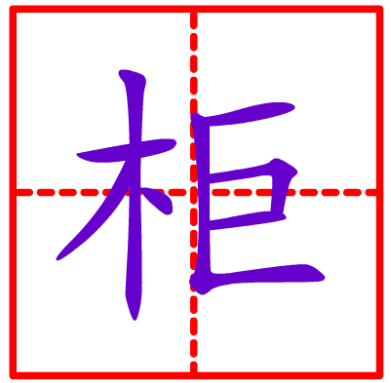

Slide 7


Slide 8
作 业
1．抄写生字。
2．查字典：“蒙”“蔓”“卷”还
有什么读音？请用它们
不同的读音组一个词。

Slide 9


Slide 10
读一读 画一画
默读课文的第四自然段,看小鸟在哪些地方活动的,用横线在文中画出来,然后交流一下。

Slide 11
笼子四周
柜顶上 书架上 灯绳
小桌上 杯子上
笔尖 手指

Slide 12
起先 笼子四周
随后 柜顶上 书架上 灯绳
渐渐地 小桌上 杯子上
后来 笔尖 手指

Slide 14
白天，它淘气地陪伴着我；傍晚，它就在父母的再三呼唤声中，飞到笼子边，扭动滚圆的身子，挤开那绿叶钻进去。

Slide 15
读一读 画一画
默读课文的第一到第四自然段,你能从哪些句子中找到原因?用横线在文中画出来,然后交流一下。

Slide 16
有一天，我伏案写作时，它居然落到我的肩上。

Slide 17

不一会儿，这小家伙竟趴在我的肩上睡着了。

Slide 18
信赖，不就能创造出美好的境界吗？

Slide 19
信赖
默读课文，说说珍珠鸟是怎样逐步“信赖”我的？

Slide 20
让世界多一些关爱，多一些沟通，多一些信赖，我们的生活会更美好！

Slide 21
作 业
背诵课文最后四个自然段。

